Slide 1
Тайм-менеджмент
«Если не знаешь цену своему времени, не ожидай, что его будут ценить другие» (Дэн Кеннеди)
А.В. Верба

Slide 2
Тайм-менеджмент
Тайм-менеджмент (ТМ) – комплексная система управления своим временем и своей деятельностью; Тайм-менеджер – человек осознанно и ответственно строящий свою жизнь, ставящий осмысленные цели и достигающий их.
Основной инструмент наших успехов - наша личность, чтобы состояться мы прежде всего должны знать особенности этого «инструмента» и стремиться к его постоянному развитию, но
Если человек знает о пользе утренних зарядок, то это вовсе не означает, что он ее каждый день будет делать.
ТМ - это прежде всего труд и упражнения, направленные на собственное физическое, психическое, духовное развитие.

Slide 3
Время - деньги?!
Время, в отличие от других ресурсов, в т.ч. денег:
Необратимо;
Нельзя умножить;
Нельзя накопить;
Нельзя передать или занять;
Проходит безвозвратно
Значит время дороже, чем деньги - это сама жизнь!!!

Slide 4
Тайм-менеджмент как система
Философия (Зачем ехать?)
Как осознать свои жизненные ценности и приоритеты?
Стратегия (куда ехать?) Каковы цели? Продуман ли алгоритм их достижения? Организована ли моя повседневная жизнь в соответствии с моими целями
Технология (на чём ехать?)
Эффективность (как ехать?)
Как затратить минимум ресурса и добраться до цели вовремя.

Slide 5
Целепологание
Идея ставить цели неочевидна для многих людей, которые не управляют свое жизнью, а лишь «плывут по течению»
Целепологание – это определение, конструирование цели, формирование образа желаемого будущего.
Лишь четко поставленная цель позволяет добиться значительных результатов.

Slide 6
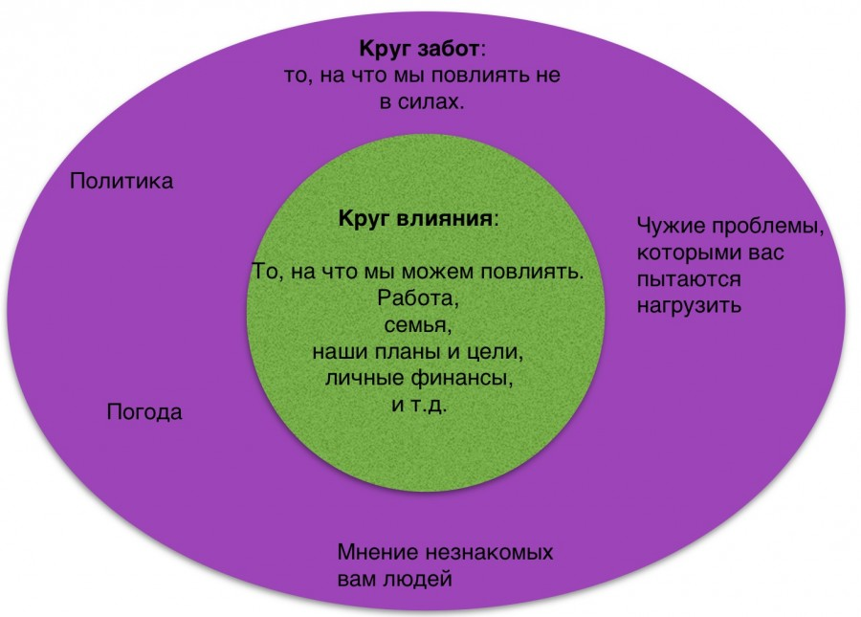
Круг влияния и круг забот

Slide 7
Если проанализировать то, что находится в круге забот, можно увидеть, что на одни входящие в него явления мы способны повлиять, а на другие нет. То что поддаётся личному контролю, помещается во второй круг, внутренний по отношению к «кругу забот» , - «круг влияния»

Slide 8
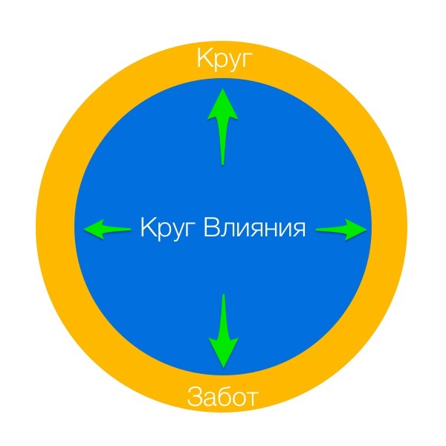
Проактивные люди
Проективные люди отдают приоритет кругу влияния. Они направляют силы, время и энергию на то, что в их власти изменить.
В результате чего расширяют свой круг «влияния».

Slide 9
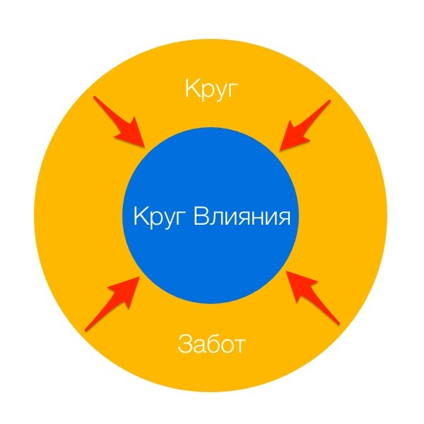
Реактивные люди
Реактивные люди, напротив, сосредотачивают свои усилия на «круге забот» – жалуются на поведение других людей, на обстоятельства, которые не в состоянии изменить, и обвиняют в своих неудачах кого угодно, только не себя.
Ориентируясь на реактивный подход, такие люди нередко упускают из виду те области, в которых реально могли бы что-то сделать.
В результате «круг влияния» сжимается.

Slide 10
Проактивный и реактивный подход к жизни
Реактивный подход к жизни- это её проживание по средствам реагирования на внешние обстоятельства, жизнь по типу «как сложилось» и «как получилось»
Проактивный подход к жизни – выстраивание её по своему желанию, активное влияние на события и обстоятельства. При таком подходе мы сами формируем свою жизнь и признаем себя ответственными за неё.

Slide 11
Ценности как основа целепологания
Мемуарник.
Каждый вечер выделите 3-5 минут спокойного времени.
Запиши в ежедневник главное событие дня, эмоционально значимое для вас. Это не обязательно главный результат дня или главное достижение.Событие может быть как позитивным, так и негативным.
В конце недели выпишите главное событие недели – одно из семи главных событий дня или какое-то отдельное событие
В конце месяца – главное событие месяца , в конце года- главное событие года.

Slide 12
Мемуарник даёт возможность достаточно быстро сформировать список ключевых ценностей. Кроме того, он побуждает нас каждый день уделять несколько минут вопросу о главных составляющих жизни

Slide 13
Переход о повседневных задач к ценностям
Для чего я это делаю?
Зачем мне это нужно?
Что мне это позволит сделать?
Почему для меня это важно?

Slide 14
Цель и миссия
Цель – это, то что мы «берём» от жизни, завоёвываем, получаем, это та высота, которую нам удаётся «взять»
Миссия – то, что мы «отдаём», привносим в этот мир; это то что останется после нас.

Slide 15
Цели и ключевые области жизни
Ключевые области – это от пяти до девяти основных направлений вашей деятельности. Это главные «русла», в которых развивается ваша жизнь.
Учеба
Семья
Друзья
Личная жизнь
Хобби
Работа
Спорт
Благосостояние

Slide 16
Упражнение
Взяв активное время день или неделю за 100% определите сколько вы выделяете процентов на каждую ключевую область.
С формулируйте для каждой области цели или мини-миссию.
Сколько вам понадобиться времени для воплощения в жизнь этой цели?
Как вы будете себя чувствовать когда цель будет достигнута?

Slide 17
Поглотители времени – неэффективно организованные процессы, ведущие к его потерям
Нечеткая постановка цели;
Отсутствие приоритетов в делах;
Попытки слишком много сделать за один раз;
Отсутствие представлений о предстоящих задачах;
Плохое планирование дня;
Заваленный письменный стол;
Интернет, компьютерные игры, чаты, форумы;
Дорога;
Недостаток мотивации;
Телефонные звонки отрывающие от дела;

Slide 18
Поиски записей, адресов телефонов;
Недостаток кооперации;
Незапланированные посетители;
Неспособность сказать «НЕТ»;
Неполная или запоздалая информация;
Отсутствие самодисциплины (частые перекусы, перерывы на кофе);
Неумение довести дело до конца;
Отвлечение на внешние факторы;
Затяжные совещания, собрания;
Недостаточная подготовка к беседа, переговорам, встречам;

Slide 19
Телевизор, просмотр видео и DVD-фильмов;
Болтовня на частные темы;
Излишняя коммуникабельность;
Синдром откладывания;
Желание знать все факты;
Длительное ожидание (очереди);
Спешка, нетерпение;
Слишком редкое делегирование (решаю сам дела, которые могут сделать другие);
Недостаточный контроль за делегированием
Нечеткая обратная связь или её отсутствие

Slide 20
Оптимизация расходов времени.
Дорога
Тщательная подготовка к поездке
Оптимальный выбор времени
Наполнение дороги полезным содержанием (почитать любимую книжку или конспект лекций, послушать любимую музыку, аудиокнигу,урок английского языка

Slide 21
Хронометраж
Это учёт расходов личного времени путем письменной фиксации, дающий материал для анализа и принятия решений являющийся инструментом повышения эффективности мышления.
Это «фотография» рабочего дня, полностью отражающая все расходы времени на различные виды деятельности. Основные задачи анализа

Slide 22
Техника полного хронометража
Завести карманный блокнот.
Записывать все дела и их длительность при каждом переключении внимания
Начало работы | Окончание работы | Длит-ть работы (мин) | Вид деятельности | Примечание | Как было потрачено
13.00 | 13.20 | 20 | Совещание у директора | Прослушал «интересную» лекцию о том, что надо хорошо работать
13.20 | 14.00 | 40 | Обработка диагностики | Ударными темпами закончил работу на сегодня

Slide 23
Классификации затрат времени
Сенека
Хорошо потраченное
Дурно потраченное
Потраченное на безделье
Козловский
Основные (затраты времени на них хотелось бы увеличить)
Навязанные (затраты хотелось бы уменьшить)
Нейтральные (затраты хотелось бы сохранить неизменными)

Slide 24
Качество организации труда
Была ли необходимость выполнять эту работу самому?
Были ли оправданы затраты времени?
Было ли целесообразным выполнение работы?
Был ли сознательно определен временной интервал для выполнения работы?

Slide 25
Задание
Прочитайте внимательно список основных поглотителей времени, выпишите в таблицу свои основные поглотители.
Во вторую колонку запишите причину, которые влияют на потерю времени
Продумайте шаги по рационализации расходов времени . Внесите их в третью колонку
Поглотители времени | Возможные причины потерь времени | Меры по их устранению

Slide 26
Работоспособность и биоритмы
Пики и спады активности чередуются таким образом:
ПОДЪЁМЫ | 5-6 |  | 11-12 |  | 17-18 |  | 23-24
СПАДЫ |  | 8-9 |  | 14-15 |  | 20-21 |  | 2-3
Рекомендуется согласовывать работу с пиками активности, а в периоды спадов во время бодрствования полежать или даже вздремнуть на 10-20 минут. Это позволит быстро пройти период спада – чем глубже в это время торможение нервной системы, тем скорее она восстанавливается.

Slide 27
Эффективный отдых
Ритмичность. Планирование небольших перерывов через определенные промежутки времени. Оптимально 5 мин через каждый час или 10 минут через полтора часа.
Максимальное переключение. Чем сильнее будет переключение во время перерыва, тем лучше вы отдохнете и восстановите свои силы.
Смена контекста. Сменить место в котором вы находились во время работы.

Slide 28
Эффективный сон
Ритмичность сна. Ложиться спать и просыпаться в определенные для этого часа.
Оптимальная продолжительность сна. Определить оптимальную для себя продолжительность сна.
Переключение на сон. Спокойное чтение на ночь, прогулка, релаксационные упражнения и т.д.
Правильное пробуждение. Установите в мобильном приятную мелодию и создайте утренний ритуал.

Slide 29
Методы и способы самонастройки
Техника «якорения».
Переключение эмоций и моментальное вхождение в ресурсное состояние – состояние настроенности на выполнение работы, дающее ощущение радости и удовольствия, силы и энергии.
«Якорь» – любой материальный объект или любой стимул, (визуальный и аудиальный обораз, жест, поза, движение, цвет, запах), вызывающий определенные эмоциональные состояния

Slide 30
«Заточка карандашей»
Простая техническая операция помогает настроиться на сложную работу. Пока точим карандаши, оформляем титульный лист доклада, подбираем иллюстрации или просто раскладываем в нужном порядке необходимые для работы бумаги, мы обдумываем , что будем делать дальше, определяем отдельные шаги для выполнения задачи и постепенно втягиваемся в процесс деятельности.

Slide 31
Метод «швейцарского сыра»
Суть метода заключается в том, что задача выполняется не в логическом порядке, а в произвольном.
Попробуйте «выгрызть» маленькие кусочки из большого дела.
Самое главное, начинать следует с тех элементов, которые наиболее интересны, привлекательны или хотя бы просты для выполнения. Это создаёт позитивный настрой, необходимый для реализации данного большого дела. Постепенно вы увидите, что в вашем деле- «сыре» появилось так много «дырок», что доесть его уже не сложно.

Slide 32
Промежуточная радость
Разбейте всю работу на несколько этапов и за прохождение каждого назначьте себе небольшую награду.
Немедленная награда за каждый сделанный шаг мотивирует на дальнейшее движение.

Slide 33
Лень - это не всегда плохо
Часто это нормальная защитная реакция организма. Её причинами могут быть:
Переутомление, объективная растраченность физических, энергетических, эмоциональных ресурсов;
Несоответствие нашего «должен» нашему «хочу» - когда мы тратим время своей жизни на дела, не являющиеся для нас желанными;
Интуитивное ощущение ненужности выполняемой в данный момент задачи;
Возможно, что ваше подсознание дает вам сигнал: «подожди, не суетись, очисти душу от мелких текущих мыслей, дай место рождению чего-то нового». Часто именно в таком состоянии приходят лучшие идеи и творческие озарения.

Slide 34
Правила творческой лени
Если уж лениться, то на 100%, не пытаясь делать в это время что-то еще. Чистая лень – это чистое ощущение полноты бытия и всеобщей гармонии мироздания;
Сознательно принимать решение: «хочу лениться и буду это делать». Без колебаний и угрызений совести.
Перед творческой ленью загружать мозг информацией по важной для вас творческой проблеме. Но не думать о проблеме во время самой лени!

Slide 35
9 советов управления временем
Как говорил Лао-Цзы (библиотекарь государственной библиотеки во времена династии Чжоу - более 2,5 тыс.лет назад - основатель даосизма), «побеждающий других силен, а побеждающий самого себя могущественен»

Slide 36
Время было и остается наиболее ценным ресурсом
Жаль людей, которые не получают удовольствия от того, чем они занимаются или с удовольствием делают то, что не приносит им результата.
Жаль тех, кто неэффективно работает над правильными задачами и тех, кто эффективно идет к бесполезным целям.

Slide 37
Совет первый. Будьте уверены и позитивны
Самооценка человека во многом определяет, кто он есть и чего сможет добиться.
«Нет смысла делать то, что вы любите, следует любить то, что вы делаете» У.Черчилль.
Актуально моральное состояние в любом деле: «Первое условие бизнеса состоит в том, что он не должен быть скучным и нудным. Надо радоваться жизни. Если работа не доставляет радости, то вы просто попусту растрачиваете свою жизнь», – пишет Том Питерс.

Slide 38
Совет второй. Определитесь с приоритетами
Найди дело для души и тебе не придется работать ни дня», – говорил Конфуций более 2.5 тыс. лет назад
Спросите себя: занимались бы вы тем же чем сейчас, если бы имели стабильный ежемесячный рентный доход в $10 т.? Нет? А что бы вы делали?
Выпишете основные жизненные приоритеты.
Попробуйте вести дневник, записывая два самых ярких события прошедшего дня. Через некоторое время можно будет выделить область основных приоритетов.
Расширяете кругозор: сделайте то, что еще не делали, сходите туда, где еще не были, изучите новую область знаний, много читайте; и еще больше общайтесь.

Slide 39
Совет третий. Определитесь с целями
«Все планы совершенно бесполезны. А вот без планирования просто не обойтись» (Д.Эйзенхауэр).
По мнению Брайана Трейси, не менее 80% успеха зависит от абсолютной ясности того, что вы пытаетесь достичь.
Запишите три главные цели на закладке вашего ежедневника, расскажите о них максимальному числу друзей. Это мотивирует.
Установите временные рамки достижения целей, ведите и еженедельно обновляйте этот список. Обязательно имейте перечень самых приоритетных дел на день (5-7 позиций; лучше составлять накануне, либо с утра), ведь «жизнь – это серия вдохновенных глупостей, где трудность заключается в том, чтобы понять, какие из них стоит делать» (Бернард Шоу).

Slide 40
Совет четвертый. Определите существенное, удалите лишнее и сфокусируйтесь
В экономике и бизнесе широко известен принцип Паретто или принцип 80/20 (20% вложений дают 80% результата).
Поощрение продуктивности, а не интенсивности.
Проявление избирательности, а не стремление использовать все имеющиеся возможности.
Стремление к совершенству в немногих вещах, а не к удовлетворительному исполнению многих.
Выполнение работы, которая дает наибольший результат и приносит максимальное удовольствие

Slide 41
Помните, что сконцентрированные и направленные усилия намного более продуктивны. Только сфокусированная деятельность будет по-настоящему эффективна (Стив Джобс):
Начинайте утро с самых важных задач и не переключайтесь, пока они не будут выполнены.
Группируйте задачи (проверка почты, работа с документами, телефонные звонки, написание текстов, просмотр интересных сайтов, чтение книг и проч.).
Будьте информационно воздержанными. Когда вы работаете над группой задач, отключите все раздражители: Интернет, телефон (если не ждете срочных звонков), телевизор.
Держите рядом с собой блокнот для записи идей и планов.
Выкидывайте все, что не нужно. Корзина для мусора – один из самых полезных инструментов управления временем .
У Омара Хайяма есть замечательное стихотворение: «Не оплакивай, смертный, вчерашних потерь/ Дел сегодняшних завтрашней мерой не мерь/ Ни прошедшей, ни грядущей минутам не верь/ Верь текущей минуте, будь счастлив теперь!»

Slide 42
Совет пятый. Ставьте временные рамки и не откладывайте
Закон Паркинсона: «Задача прибавляет в значимости и сложности соразмерно времени, которое на нее отпущено». И действительно, наличие твердых временных сроков стимулирует активную работу, в то время как их отсутствие поощряет возможность отвлекаться на ненужные мелочи, потому что «работа занимает все отведенное на нее время» (еще один закон Паркинсона).
В мире мало людей знает слово «прокрастинация», но еще меньше людей свободны от нее.
Прокрастинация – это состояние откладывания на потом серьезных дел. Придумываете ли вы себе мелкие занятия для избегания крупных дел? Близкий дэдлайн позволяет от этого избавиться, ибо «В суетливости нет усердия» (Сенека).
Дедлайн — крайний срок (дата и/или время), к которому должна быть выполнена задача.

Slide 43
Совет шестой. Научитесь грамотно управлять рабочим процессом
Сбор. Необходимо наладить грамотный процесс работы с входящей информацией. Собирайте входящие материалы в минимальное число хранилищ (блокнот, почта, папка с входящими бумагами). Заведите списки текущих задач, текущих проектов, делегированных задач, неприоритетных задач и полезной информации. Списки можно вести в бумажном виде, на КПК, в электронном блокноте Google и проч.).
Идентификация и структурирование. Во-первых, регулярно (раз в день) обрабатывайте материалы и принимайте решения о дальнейших действиях: выкинуть, отложить, выполнить. Выполнение может подразумевать: выполнить немедленно (если выполнение займет менее 5 минут), делегировать (добавив в список делегированных задач), либо выполнить позже (добавив в список задач). Если одного действия для выполнения задачи недостаточно, то создайте новый проект. Во-вторых, регулярно оставляйте себе время, чтобы спокойно подумать о новых планах и задачах, которые следует немедленно внести в соответствующие списки.
Выполнение. Принимайте решения о конкретных действиях на основе текущих возможностей и приоритетов.
Да, и не забывайте зачеркивать выполненные дела – это приятный процесс.

Slide 44
Совет седьмой. Избегайте потерь времени
Первым делом, необходимо провести аудит своего времени: в течение нескольких дней ведите учет расхода времени. Необходимо произвести анализ видов деятельности и расхода времени, составить листок «дневных помех». Фиксировать расходы времени нужно сразу вплоть до 15-ти-минутных занятий. В результате получится ясная картина того, куда оно у вас уходит.

Slide 45
Не путайте плохой менеджмент с судьбой!
«Запараллеливайте» простые задачи: слушайте книги и аудиокурсы, пока готовите или гладите, учите иностранные слова пока находитесь в транспорте.
Чаще говорите «Нет» на неудобные просьбы. Цените свое время! Кто, если не вы, будет это делать?
Не тратьте время на незначительные решения: купить ли йогурт за 30 рублей или за 35. Многие люди долго настраиваются, прежде чем сделать неважный телефонный звонок. Просто действуйте!
Структурируйте: создайте и соблюдайте иерархическую структуру папок на компьютере, распределяйте нужные материалы по подписанным папкам, складывайте одежду в заранее определенных местах…

Slide 46
Превратите автомобиль в университет на колесах. Слушайте образовательные программы, изучайте иностранные языки (но не забывайте о безопасности!)
Откажитесь от телевизора. Попробуйте хотя бы на месяц – будете в шоке от количества свободного времени.
Найдите привычки, ворующие у вас время, и помните, что «побороть дурные привычки лучше сегодня, а не завтра» (Конфуций).
И, самое главное, сядьте на интернет-диету: работайте над важными творческими задачами с выключенным Интернетом , записывая необходимые для поиска слова. Никакого поиска в Интернете, кроме абсолютно необходимого.
56% процентов пользователей Интернета чувствуют нервозность при невозможности проверки почты. Не уподобляйтесь им, проверяйте свой e-mail регулярно, но не постоянно (от двух раз в день до двух раз в неделю, в зависимости от специфики работы).

Slide 47
Совет восьмой. Ускоряйтесь
Скорость важный компонент продуктивности. На какие действия вы тратите много времени? А что будет, если делать эти вещи быстрее?
Вам приходится много читать? Освойте технику быстрого чтения
Вам приходится много печатать? Освойте технику слепой печати, печатайте в 10 раз быстрее
Вам приходится многое осваивать? Поймите, через какие каналы восприятия вы лучше усваиваете информацию: аудиал, визуал или кинестетик.
Вам приходится много ходить? Двигайтесь быстро или возьмите велосипед.
Вам приходится много работать? Делегируйте задачи и постройте эффективную систему коммуникаций, пресекая попытки обратного делегирования со стороны подчиненных.
Вам приходится многое держать в голове? Освойте мнемотехнику запоминания.
Вам приходится много переписываться по электронной почте? Эффективно работайте с электронной почтой
«Жить легко очень трудно» (Пшекурий).

Slide 48
Совет девятый. Отдыхайте
«В физиологическом смысле отдых — состояние особой деятельности, когда клетка, оставаясь свободной от работы, восстанавливает свой нормальный состав».
Мозг формирует 2% массы тела человека, но потребляет четверть кислорода, поступающего в организм - больше гуляйте.
Физические упражнения способствуют снабжению мозга кислородом и кровью, а также стимулируют выделение нейротропных факторов, кот. предотвращают разрушение клеток мозга. Больше тренируйтесь.
Мозг наращивает силу при активном использовании. Больше получайте разносторонних знаний.
Мозг восстанавливает энергию во сне, но: при времени сна меньшем 4-х часов смертность возрастает в 2,5 раза, а когда человек спит больше 10 часов, смертность становится в 1,5 раза выше. Спите оптимальное время.

Slide 49
Список рекомендованной литературы:
Архангельский Г.А. Организация времени Питер. 2008
Резник С.Д., Удалов Ф.Е.,...Персональный менеджмент. Учебник. М. 2002
Л. Зайверт Ваше время - в ваших руках. М. «Экономика», 1990
Б. Пирсон, Н. Томас Магистр делового администрирования. М., Альпина, 2000
Дэн Кеннеди Жесткий тайм-менеджмент. М.:Альпина Паблишер., 2013.- 199 с.
Секреты умелого руководителя. Сост. Липсиц И.В., М.,Экономика, 1991

Slide 50
Спасибо за внимание!

